Slide 1
Audiência Pública N.º 01/2023 Resolução Normativa para disciplinar a aplicação de sanções nos contratos de Concessão de Rodovias
Agência Estadual de Regulação dos Serviços Públicos Delegados do Rio Grande do Sul

Slide 2
Aplicação de sanções pela AGERGS às concessionárias de rodovias no Estado do Rio Grande do Sul, pelo descumprimento dos contratos de concessão e da legislação aplicável, incluindo as normas emitidas pela Agência, os níveis de serviço, as obrigações regulatórias e os padrões de desempenho dos serviços.

Slide 3
Estudo Realizado
Lei Estadual nº 10.931/97;
Lei Estadual nº 14.875/2016;
Decreto Estadual nº 53.490/2017;
Lei Estadual nº 15.612/2021;
Paradigmas:
Resolução ANTT nº 4071/2013 e nº 5083/2016;
Portaria ANTT nº 136/2016;
Competência para regulamentar, estabelecer diretrizes...

Slide 4
Estudo Realizado
Paradigmas:
Resolução AGEPAR nº 12/2021;
Regulamento de Penalidades e Contrato ARTESP com Concessionária de Rodovias Piracicaba Panorama (firmado em 15.5.20);
REN CS-AGERGS nº 29/2016, 32/2016 , 47/2019 e 59/2020.

Slide 5
Produtos
Informações Técnicas:
DJ nº 149/2021;
DQ nº 70/2021;
DT nº 10/2022;
Minuta de Resolução Normativa (doc. SEI nº 0349786)
CP de 17/03/2023 a 05/04/2023. AP em 05/04/2023.

Slide 6
Princípios
Juridicidade;
Motivação;
Publicidade;
Ampla defesa;
Contraditório;
Proporcionalidade.

Slide 7
Competência para a Autuação
Diretoria de Qualidade dos Serviços;
Diretoria de Tarifas e Estudos Econômico-Financeiros.
(Autoridade da AGERGS que tomar conhecimento de infração legal, regulamentar ou contratual ou de indícios de sua prática deverá promover a apuração mediante processo administrativo).

Slide 8
Competência para a Autuação
Se a competência sancionatória for comum entre a AGERGS e o Poder Concedente, seguirá o processo administrativo da instituição que primeiro lavrar o Auto de Infração.

Slide 9
Grupos de Infrações
A < B < C < D < E
Advertência 0,5% 1% 2% 2,5%
Percentuais calculados sobre o faturamento bruto anual (ano anterior ao da aplicação das penalidades).

Slide 10
Grupos de Infrações
Exemplos de infrações do Grupo A:
deixar de manter acessíveis, a qualquer tempo, aos usuários, por meio eletrônico, telefônico e impresso, as informações relativas aos seus direitos e obrigações;
operar o Centro de Controle Operacional (CCO) sem um Sistema de Gerencialmente Operacional (SGO) instalado;
deixar de disponibilizar informações, a qualquer tempo, por meio eletrônico, telefônico, impresso e por meio de placas de sinalização, sobre as formas de comunicação dos usuários com a concessionária e a Ouvidoria da AGERGS;
deixar de disponibilizar ou de manter acessíveis, a qualquer tempo, meios de sugestões e reclamações previstos em contrato para uso dos usuários;
deixar de manter marcos quilométricos ou mantê-los em más condições de visibilidade, por prazo superior a 72 (setenta e duas) horas;
deixar de comunicar, por escrito, à AGERGS o início e/ou o término de cada obra e/ou a paralisação e reinício de cada obra.

Slide 11
Grupos de Infrações
Exemplos de infrações do Grupo B:
cometer infração de idêntica natureza já punida com pena de advertência, no prazo de um ano contado a partir da emissão da respectiva decisão definitiva da AGERGS sobre a primeira infração;
deixar de executar os serviços de conservação das instalações, áreas operacionais e bens vinculados à concessão por prazo superior a 72 horas após a ocorrência de evento que comprometa suas condições normais de uso e a integridade do bem;
deixar de manter ou manter sinalização vertical indicativa dos valores das tarifas vigentes de forma não visível aos usuários;
deixar vegetação com altura superior a 30 (trinta) centímetros em canteiro central e na faixa de domínio, ou superior a 10 (dez) centímetros em trevos, acessos, praças de pedágio e postos de pesagem ou de acordo com o especificado no PER, se este fizer referência diversa;
apresentar com atraso injustificado as informações requisitadas pela AGERGS;
entregar à AGERGS o Relatório Técnico, Operacional, Físico e Financeiro (RETOFF) com imprecisões, salvo erros meramente formais;

Slide 12
Grupos de Infrações
Exemplos de infrações do Grupo C:
deixar de responder, injustificadamente, informações aos usuários, conforme previsto na legislação aplicável;
deixar de liberar a passagem nas cancelas nas respectivas praças em situações de atingimento do limite máximo de extensão de fila ou do tempo máximo de atendimento para pagamento do pedágio;
deixar de corrigir depressões, abaulamentos (escorregamentos de massa asfáltica) ou áreas exsudadas na pista ou no acostamento, no prazo de 72 (setenta e duas) horas;
deixar de corrigir ou tapar buracos e panelas na pista ou no acostamento, no prazo de 24 (vinte e quatro) horas;
permitir que o pavimento rígido tenha o Índice de Condição do Pavimento (ICP) inferior aos valores previstos no Contrato de Concessão e no PER;
deixar de manter atualizado, durante todo o prazo da concessão, o cadastro dos responsáveis técnicos legalmente habilitados para execução das atividades relacionadas à concessão.

Slide 13
Grupos de Infrações
Exemplos de infrações do Grupo D:
não prestar, injustificadamente, informações requisitadas pela AGERGS no prazo estabelecido na legislação aplicável;
prestar informações inverídicas à AGERGS;
deixar de cumprir determinação da AGERGS no prazo estabelecido referente à qualidade dos serviços e à regulação econômica;
deixar de providenciar socorro mecânico, na forma estabelecida pelo Contrato de Concessão e/ou pelo PER;
deixar de manter elemento de proteção e segurança ou mantê-lo em condição que comprometa sua funcionalidade;
deixar de implantar dispositivos de drenagem superficial de em terraplenos;
deixar de promover a aferição das balanças;
não apresentar à AGERGS ou proceder com atraso o cronograma físico-financeiro e o plano de investimentos.

Slide 14
Grupos de Infrações
Exemplos de infrações do Grupo E:
deixar de cumprir determinação da AGERGS no prazo estabelecido referente à segurança de pessoas e bens públicos e privados;
deixar de divulgar aos usuários as condições adversas ou problemas de segurança existentes na rodovia;
deixar de manter a sinalização de emergência em conformidade com as normas técnicas vigentes;
deixar de realizar a monitoração dos elementos da rodovia, dos processos gerenciais ou outros que estejam previstos no Contrato de Concessão e no PER;
não implantar o plano de contas, conforme padrão estipulado pela AGERGS;
deixar de implementar medidas de atendimento a situações de emergência;
cobrar tarifa sem prévia autorização ou em valor superior ao autorizado pela AGERGS;
deixar de corrigir, no pavimento rígido, defeitos com grau de severidade alto, no prazo de 7 (sete) dias.

Slide 15
Aplicação de Sanções
A aplicação de sanções em decorrência de infrações previstas não impede as sanções à concessionária em razão de infrações específicas estabelecidas no contrato de concessão e seus anexos, bem como na legislação aplicável, observado o art. 7º desta Resolução.
A aplicação de sanções pela AGERGS não interfere no cumprimento da obrigação contratual atribuída à concessionária e tampouco na aplicação do desconto de reequilíbrio.
A aplicação de sanções não exime a concessionária da reparação de danos ao Poder Concedente, usuários e terceiros em razão da prestação dos serviços concedidos.
A sanção de advertência será aplicada mediante auto de infração, conforme procedimento específico estabelecido pela AGERGS. A empresa será considerada reincidente em caso de nova infração idêntica à da advertência aplicada em definitivo (4 anos).

Slide 16
Aplicação de Sanções
O total das multas aplicáveis à concessionária em cada ano não poderão exceder a 3% (três por cento) do valor do faturamento anual bruto, apurado no ano imediatamente anterior ao da aplicação das sanções.
No caso do somatório das multas aplicadas pelo Poder Concedente e AGERGS exceder o limite previsto no caput, o valor das multas será recalculado por quem as aplicou, proporcionalmente ao montante aplicado por cada instituição, observado o limite de 3%.

Slide 17
Aplicação de Sanções
As multas aplicáveis pela AGERGS poderão resultar do descumprimento de obrigação ou do atraso no adimplemento.
Para fins de caracterização da mora, a contagem do prazo inicia com a notificação recebida pela concessionária até a comunicação formal à AGERGS do cumprimento da obrigação.
O processo sancionatório para aplicação de multa moratória será instaurado quando for atingido o prazo de 30 (trinta) dias corridos de inexecução contratual.
Se a concessionária deixar de adimplir a multa após os 30 (trinta) dias da decisão final da AGERGS, será encaminhada para inscrição no CADIN até o efetivo pagamento.

Slide 18
Dosimetria
Atenuantes:
o reconhecimento da autoria da infração;
a adoção voluntária de providências eficazes para evitar ou mitigar as consequências da infração, ou para reparar, antes da decisão do processo ou de determinação da autoridade competente, os efeitos da infração.
Agravantes:
- recusar a adoção de medidas para reparação dos efeitos da infração;
levar alguém à prática de infração, mediante coação, induzimento ou instigação, ou, ainda, mediante oferta de pagamento ou recompensa;
praticar a infração para facilitar ou assegurar a execução, a ocultação, a impunidade ou a vantagem de outra infração; auferir vantagens em decorrência da infração;
expor a risco a integridade física de pessoas;
destruir bens públicos, parcial ou totalmente;
não corrigir a infração no prazo determinado no Auto de Infração;
Agir com dolo; reincidência.

Slide 19
Dosimetria
Redução de até 20% sobre o valor atualizado da multa se houver reconhecimento da infração e pagamento espontâneo da multa.
Acréscimo de até 30% sobre a multa se incidirem agravantes:
expor a risco a integridade física de pessoas;
destruir bens públicos, parcial ou totalmente.

Slide 20
Dosimetria
Art. 28. Na elaboração da dosimetria, as condicionantes a serem consideradas são: gravidade (G), dano ao serviço, aos usuários e ao patrimônio público (D), vantagem auferida (V) e sanções administrativas irrecorríveis nos últimos quatro anos (S), conforme a seguinte ponderação:
I – fator ponderador igual a 50% para a Gravidade (G)
II – fator ponderador igual a 20% para Danos (D)
III – fator ponderador igual a 20% para Vantagem Auferida (V)
IV – fator ponderador igual a 10% para Sanções Administrativas irrecorríveis nos últimos 4 anos (S)
§ 1º A tabela a seguir estabelece os percentuais das condicionantes:

Slide 21
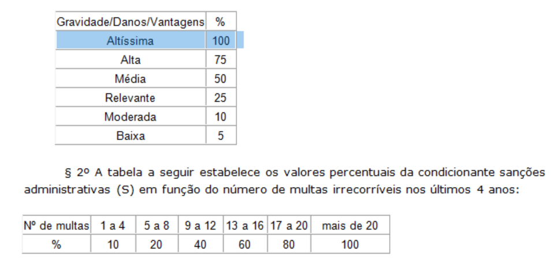
Dosimetria

Slide 22
Dosimetria
Art. 29. O valor da multa será obtido pela aplicação da seguinte fórmula:
VM = PM x FT x (0,5.G + 0,2.D+ 0,2.V + 0,1.S) / 100
Onde:
VM = valor da multa
PM = percentual máximo da multa, conforme disposto no art. 27
FT = faturamento total da concessionária nos 12 meses anteriores à infração
Art. 30. Para o cálculo da multa, a dosimetria observará o percentual máximo estabelecido para cada grupo.

Slide 23
Disposições Finais
Possibilidade de firmar Termo de Compromisso de Ajuste de Conduta com a concessionária, a requerimento desta, conforme REN 47/2019.
O valor das multas aplicadas pela AGERGS será alocado preferencialmente no custeio da ampliação das informações aos usuários das concessões de rodovias e à qualificação das ações de fiscalização.
A AGERGS realizará Análise de Resultado Regulatório, por meio de revisão do ato normativo após 3 anos de sua publicação.

Slide 24
OBRIGADO! Vinícius I da Silva Diretor de Assuntos Jurídicos vinicius@agergs.rs.gov.br
Telefone (51) 3288-8800
Ouvidoria AGERGS (0800 979 0066)

